Slide 1
FactoDB
Gestion de données de services, matériel et factures d’une entreprise informatique
Kebbab Mohammed, Duadev Im-Ali, Zarioh Maximilien

Slide 2
Cahier des charges
Contexte et définition
Une entreprise désire améliorer sa gestion des matériels, services et facture en créant une base de données centralisées.
Notre but ? Coder une application utilisant une base de données en SQL pour répondre aux objectifs suivants :
La centralisation des données
L’amélioration de la façon de gérer les produits et services
Le suivi des commandes
La génération automatique de devis et factures
La gestion des droits d’administration
L’optimisation de la productivité
En quoi consiste cette application, et quelles sont les besoins auxquelles on répond ?
Gestion des produits, services et projets :
Ajout
Modification
Suppression

Slide 3
Cahier des charges
Gestion des informations clients et fournisseurs
Ajout et modification des informations du clients
Suivi des contrats
Consultation des historiques
Gestion des commandes
Enregistrement des commandes
Suivi des commandes
Génération automatique de devis et factures
Création automatique de devis
Émission de factures
Informations financières
Gestion des droits d’administration
Gestion des rôles utilisateurs
Administrateur
Manager
Client (utilisateur externe)

Slide 4
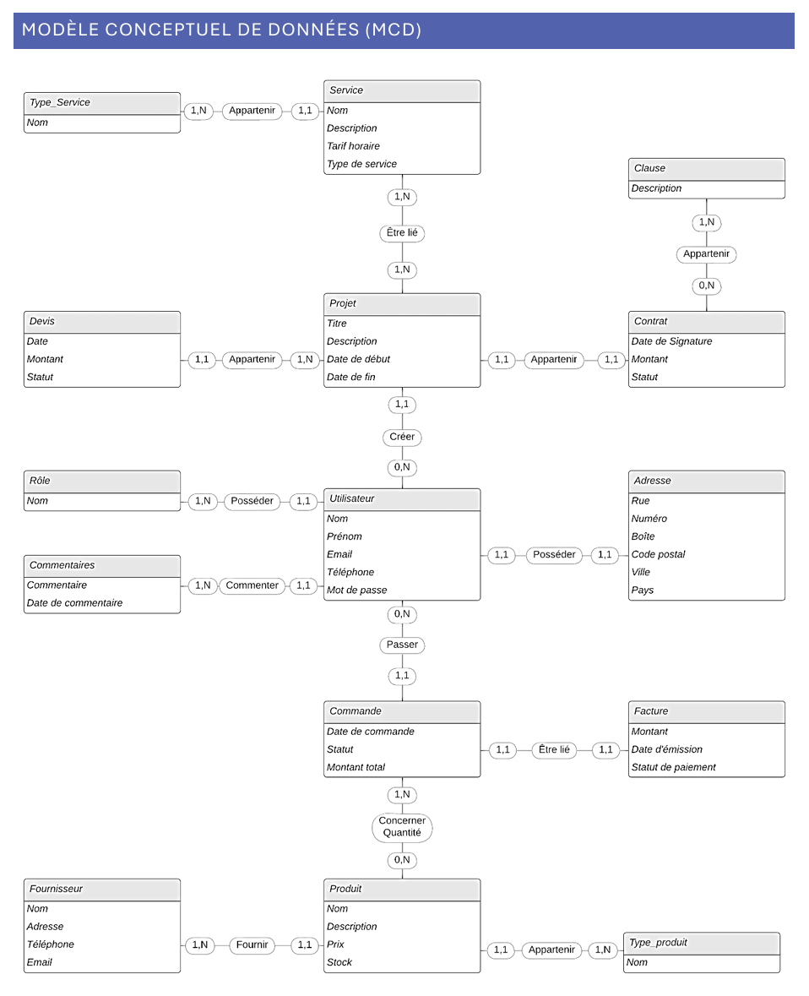
MCD &
Normalisation:
1FN
2FN
3FN

Slide 5
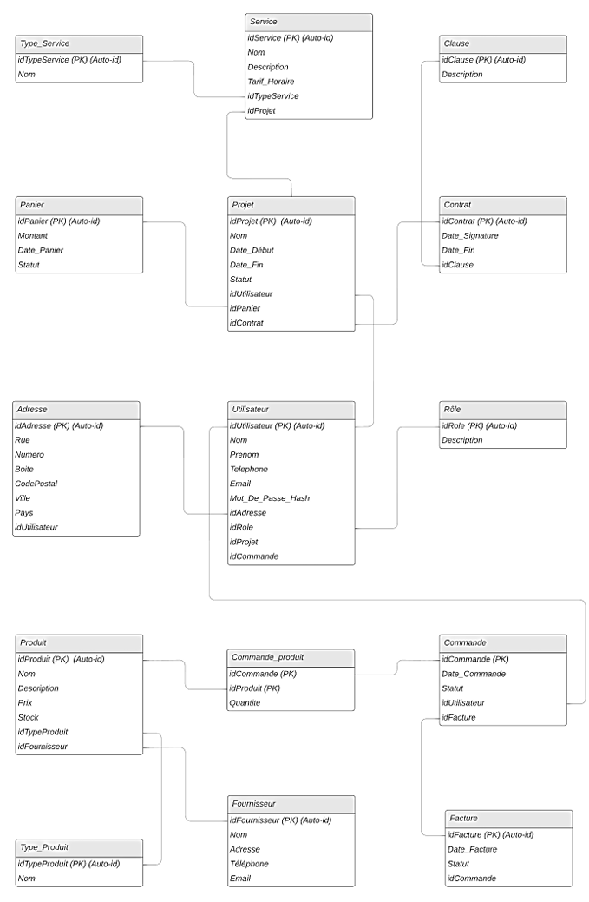
MLD

Slide 6
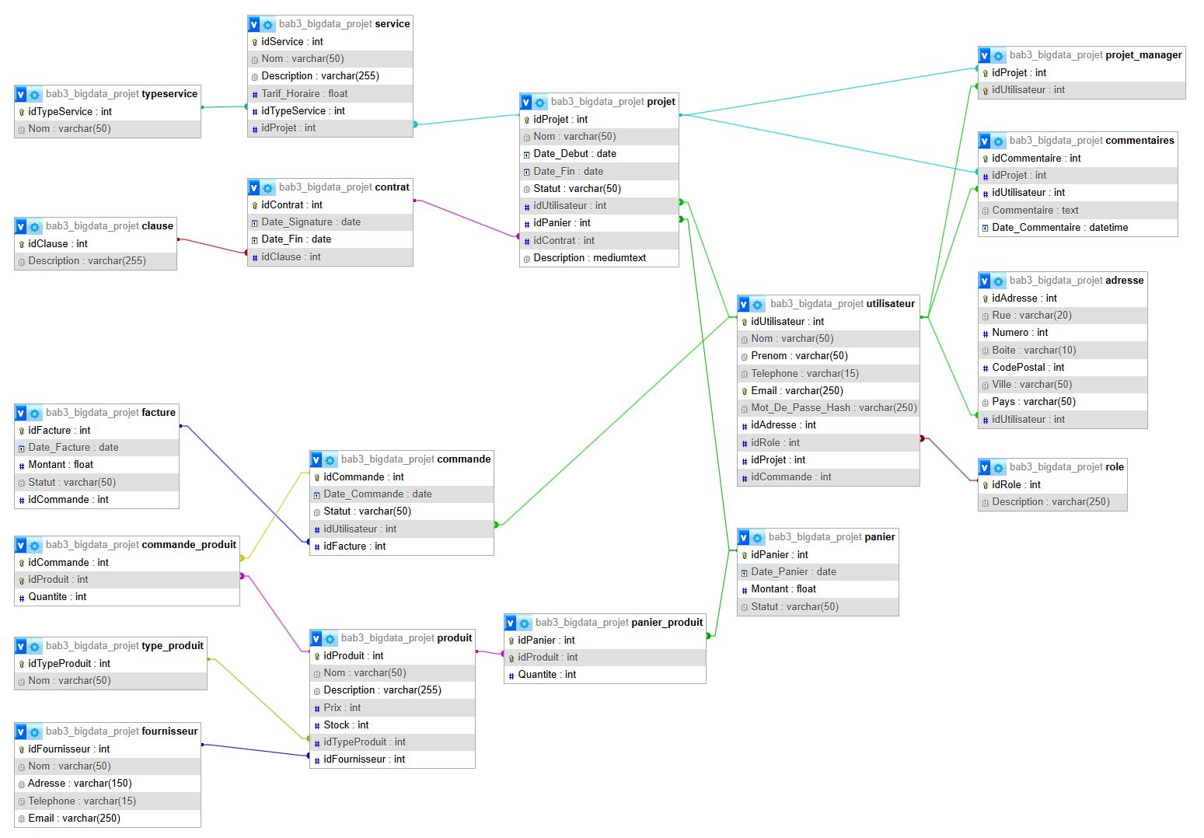
MPD

Slide 7


Choix technologique

Slide 8
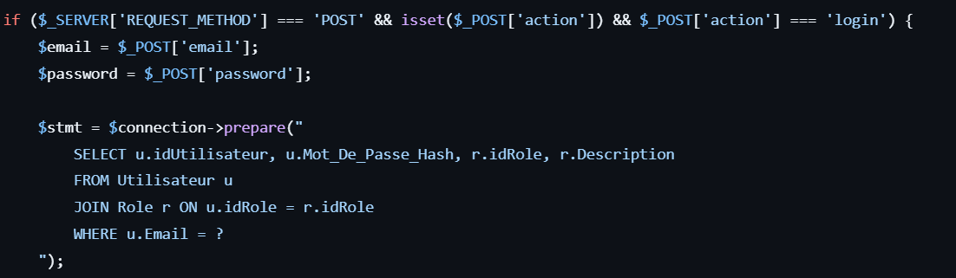
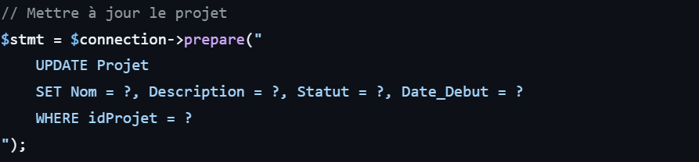
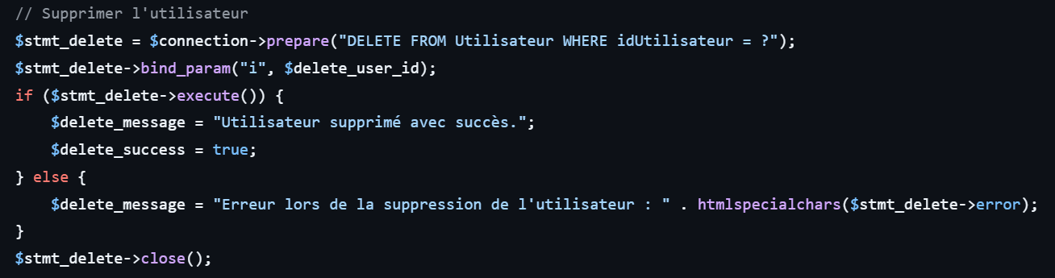
Exemples requêtes SQL

Slide 9
Conclusion
Mise en pratique
Application concrète des notions de cours pour répondre à un cahier des charges réel.
Analyse et structuration du projet
Élaboration d’un cahier des charges détaillé.
Conception et normalisation du MCD.
Du concept à la réalisation
Traduction du MCD en MLD/MPD.
Utilisation de requêtes SQL.
Création d’une site internet avec une interface simple d’utilisation.
Technologies utilisées
PHP/HTML, MySQL, JavaScript, Bootstrap…
Séparation claire des rôles dans les requêtes pour plus de sécurité.

Slide 10
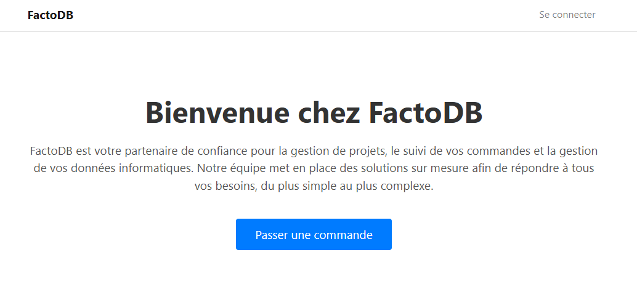
Démonstration

